Slide 1



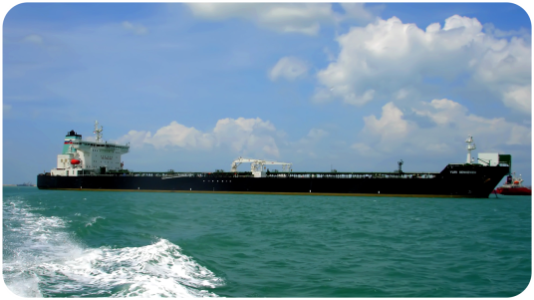
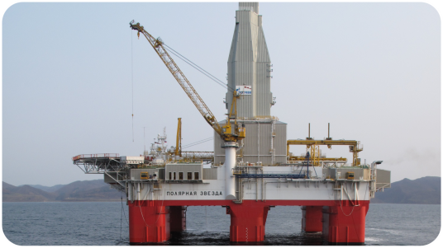
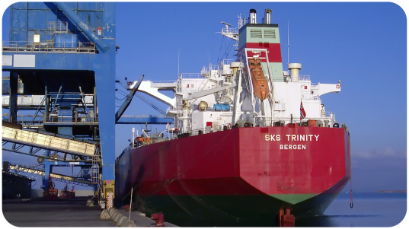
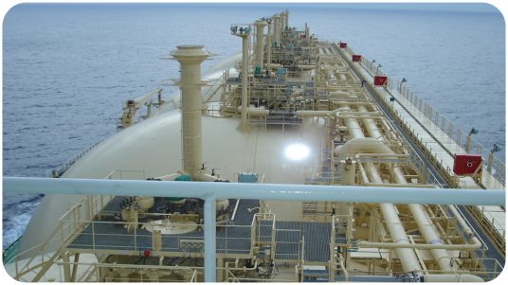

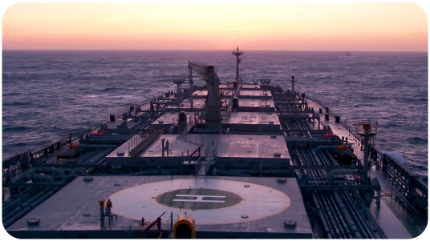
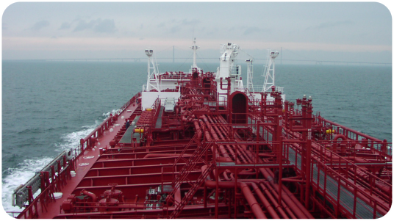
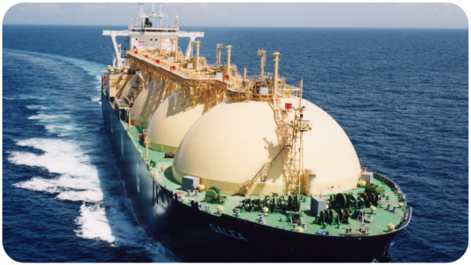

Slide 2
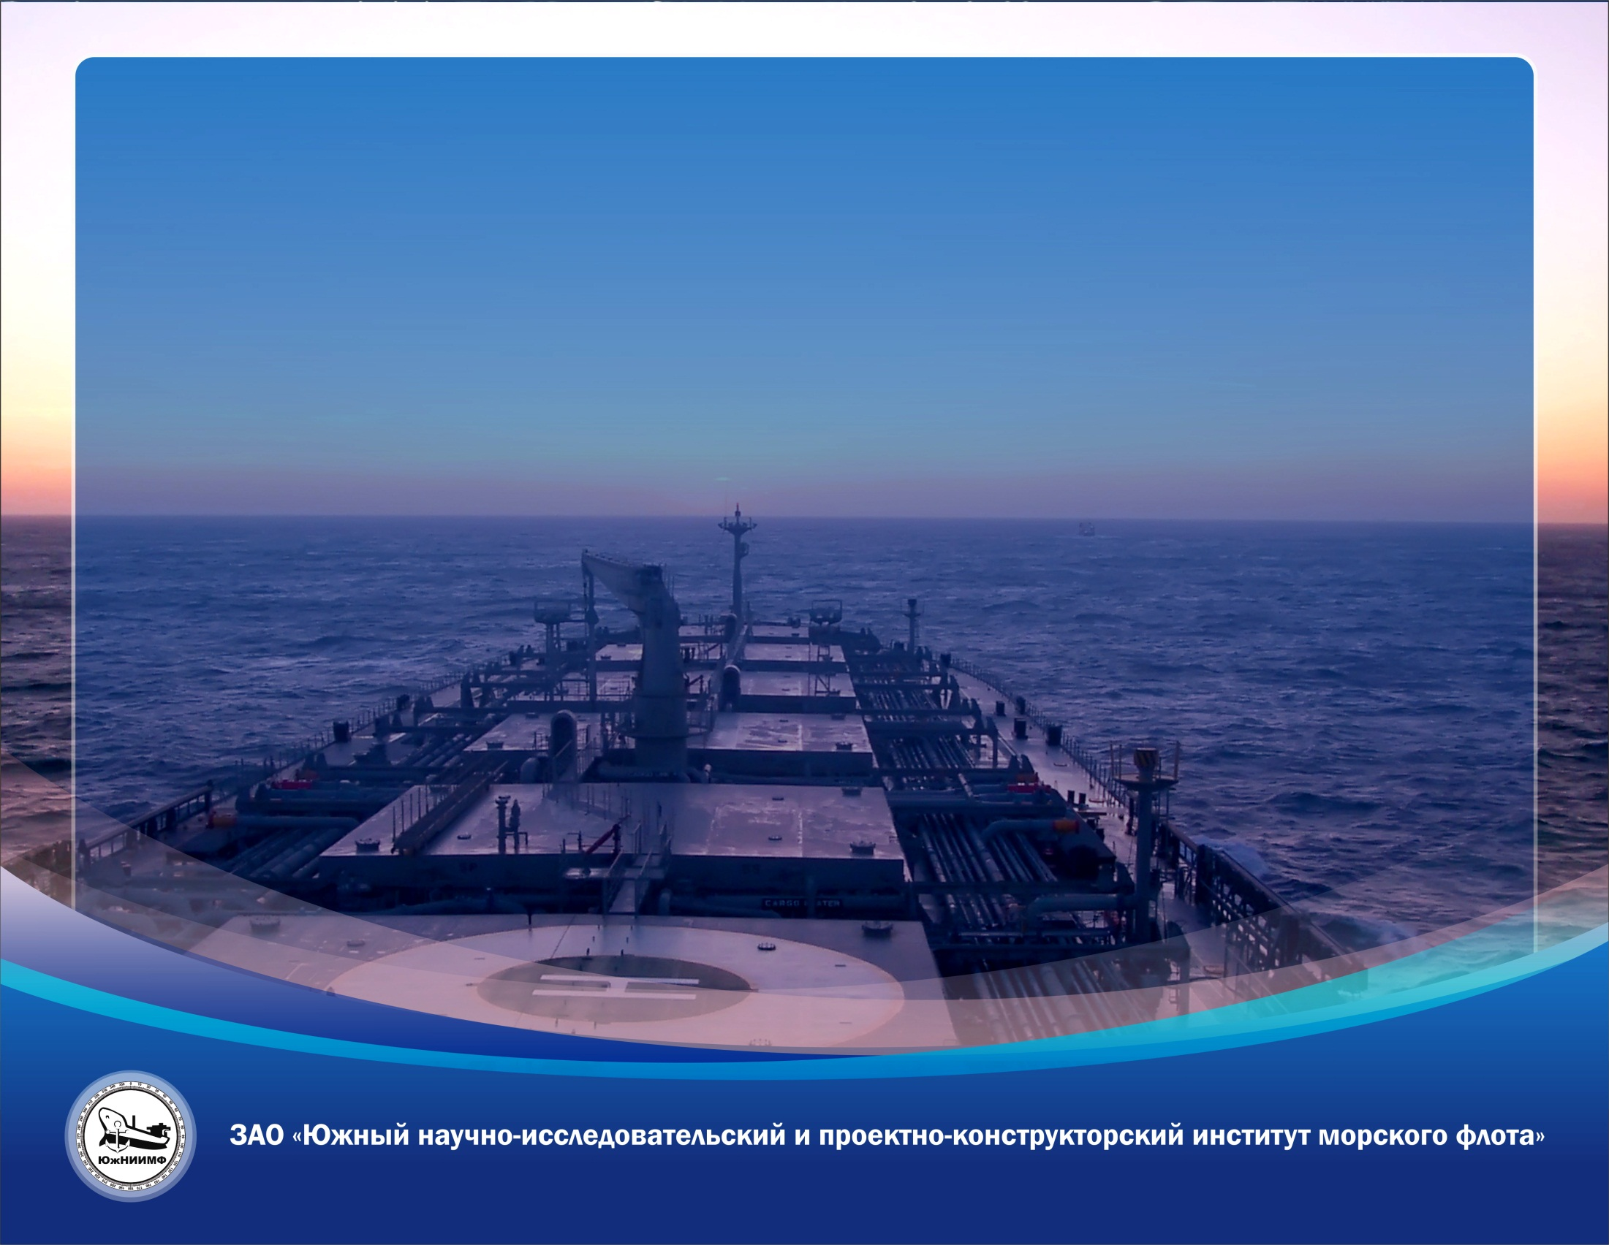
Маломерное судно-нефтесборщик проекта 14001 / 14003
Маломерное судно-платформа проекта 14002
Существующие требования в области разработки и согласования лицензионно-разрешительной документации для ведения бункеровочной деятельности. Оценка эффективности и предложения по совершенствованию
Проектировщик: ЗАО «ЮжНИИМФ»
Заказчик: Группа компаний ЭкоПром-холдинг
Докладчик:
МАЦЕНКО Сергей Валентинович
к.т.н., генеральный директор ЗАО «ЮжНИИМФ»

Slide 3
Основными нормативно-правовыми документами в области ЛИКВИДАЦИИ РАЗЛИВОВ НЕФТИ И НЕФТЕПРОДУКТОВ на морских акваториях являются:
Правила организации мероприятий по предупреждению и ликвидации разливов нефти и нефтепродуктов на континентальном шельфе РФ, во внутренних морских водах, в территориальном море и прилежащей зоне РФ (утв. постановлением Правительства РФ от 14 ноября 2014 г. № 1189)
Правила разработки и согласования планов по предупреждению и ликвидации разливов нефти и нефтепродуктов на территории Российской Федерации (утв. приказом МЧС России от 28 декабря 2004 г. № 621)
Положение о Единой государственной системе по предупреждению и ликвидации чрезвычайных ситуаций Российской Федерации (утв. постановлением Правительства РФ от 30 декабря 2003 г. № 794)

Slide 4
Новая редакция Федерального закона от 31 июля 1998 г. № 155-ФЗ «О внутренних морских водах, территориальном море и прилежащей зоне Российской Федерации» определяет, что объектами государственной экологической экспертизы являются:
п. 2 ст. 16.1 – «…план по предупреждению и ликвидации разливов нефти и нефтепродуктов … при транспортировке и хранении нефти и нефтепродуктов во внутренних морских водах и в территориальном море РФ»;
п. 3 ст. 34 – «…документы и документация, обосновывающие другие виды планируемой хозяйственной и иной деятельности во внутренних морских водах и в территориальном море».

Slide 5
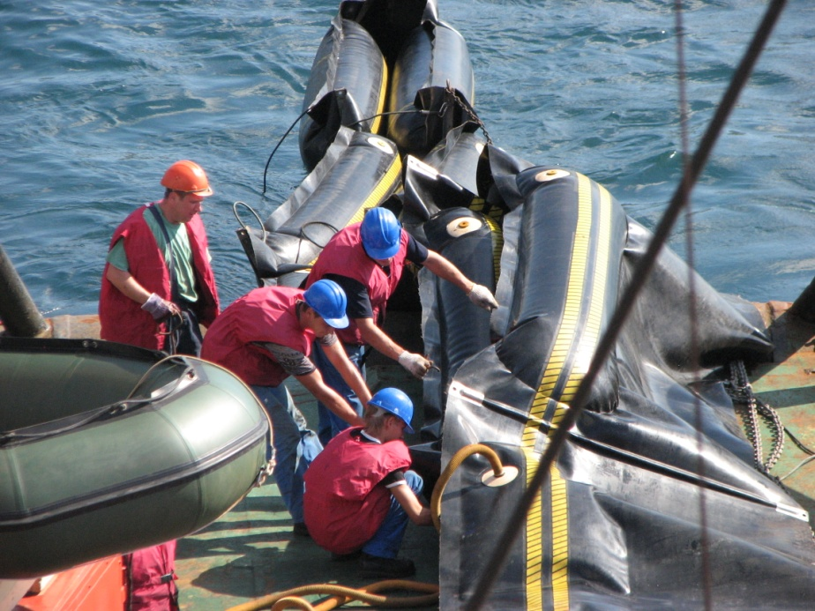
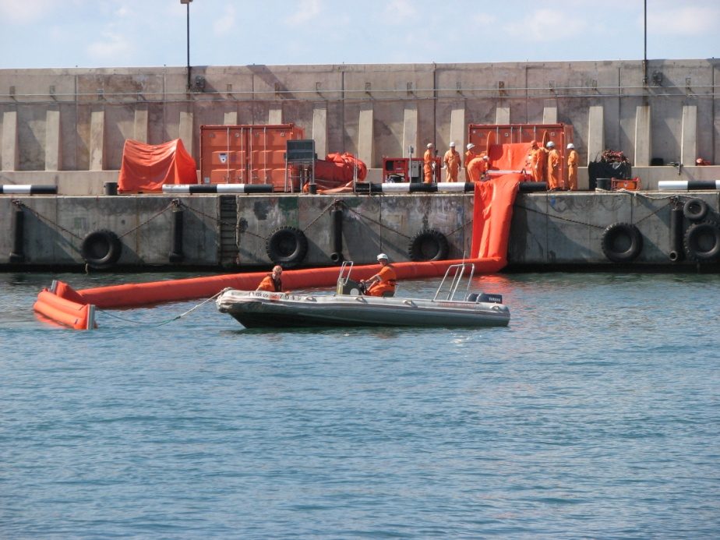
Смысл действующих требований заключается в:
обязательной разработке Планов ПЛРН для всех предприятий, осуществляющих операции с нефтью и нефтепродуктами;
учёте в Планах так называемых «максимальных расчётных» разливов вплоть до последствий катастроф;
обеспечении этих разливов финансовыми и материально-техническими ресурсами за счёт организации;
наличии договора с АСФ на несение АСГ и действий в случае ЧС(Н).

Slide 6
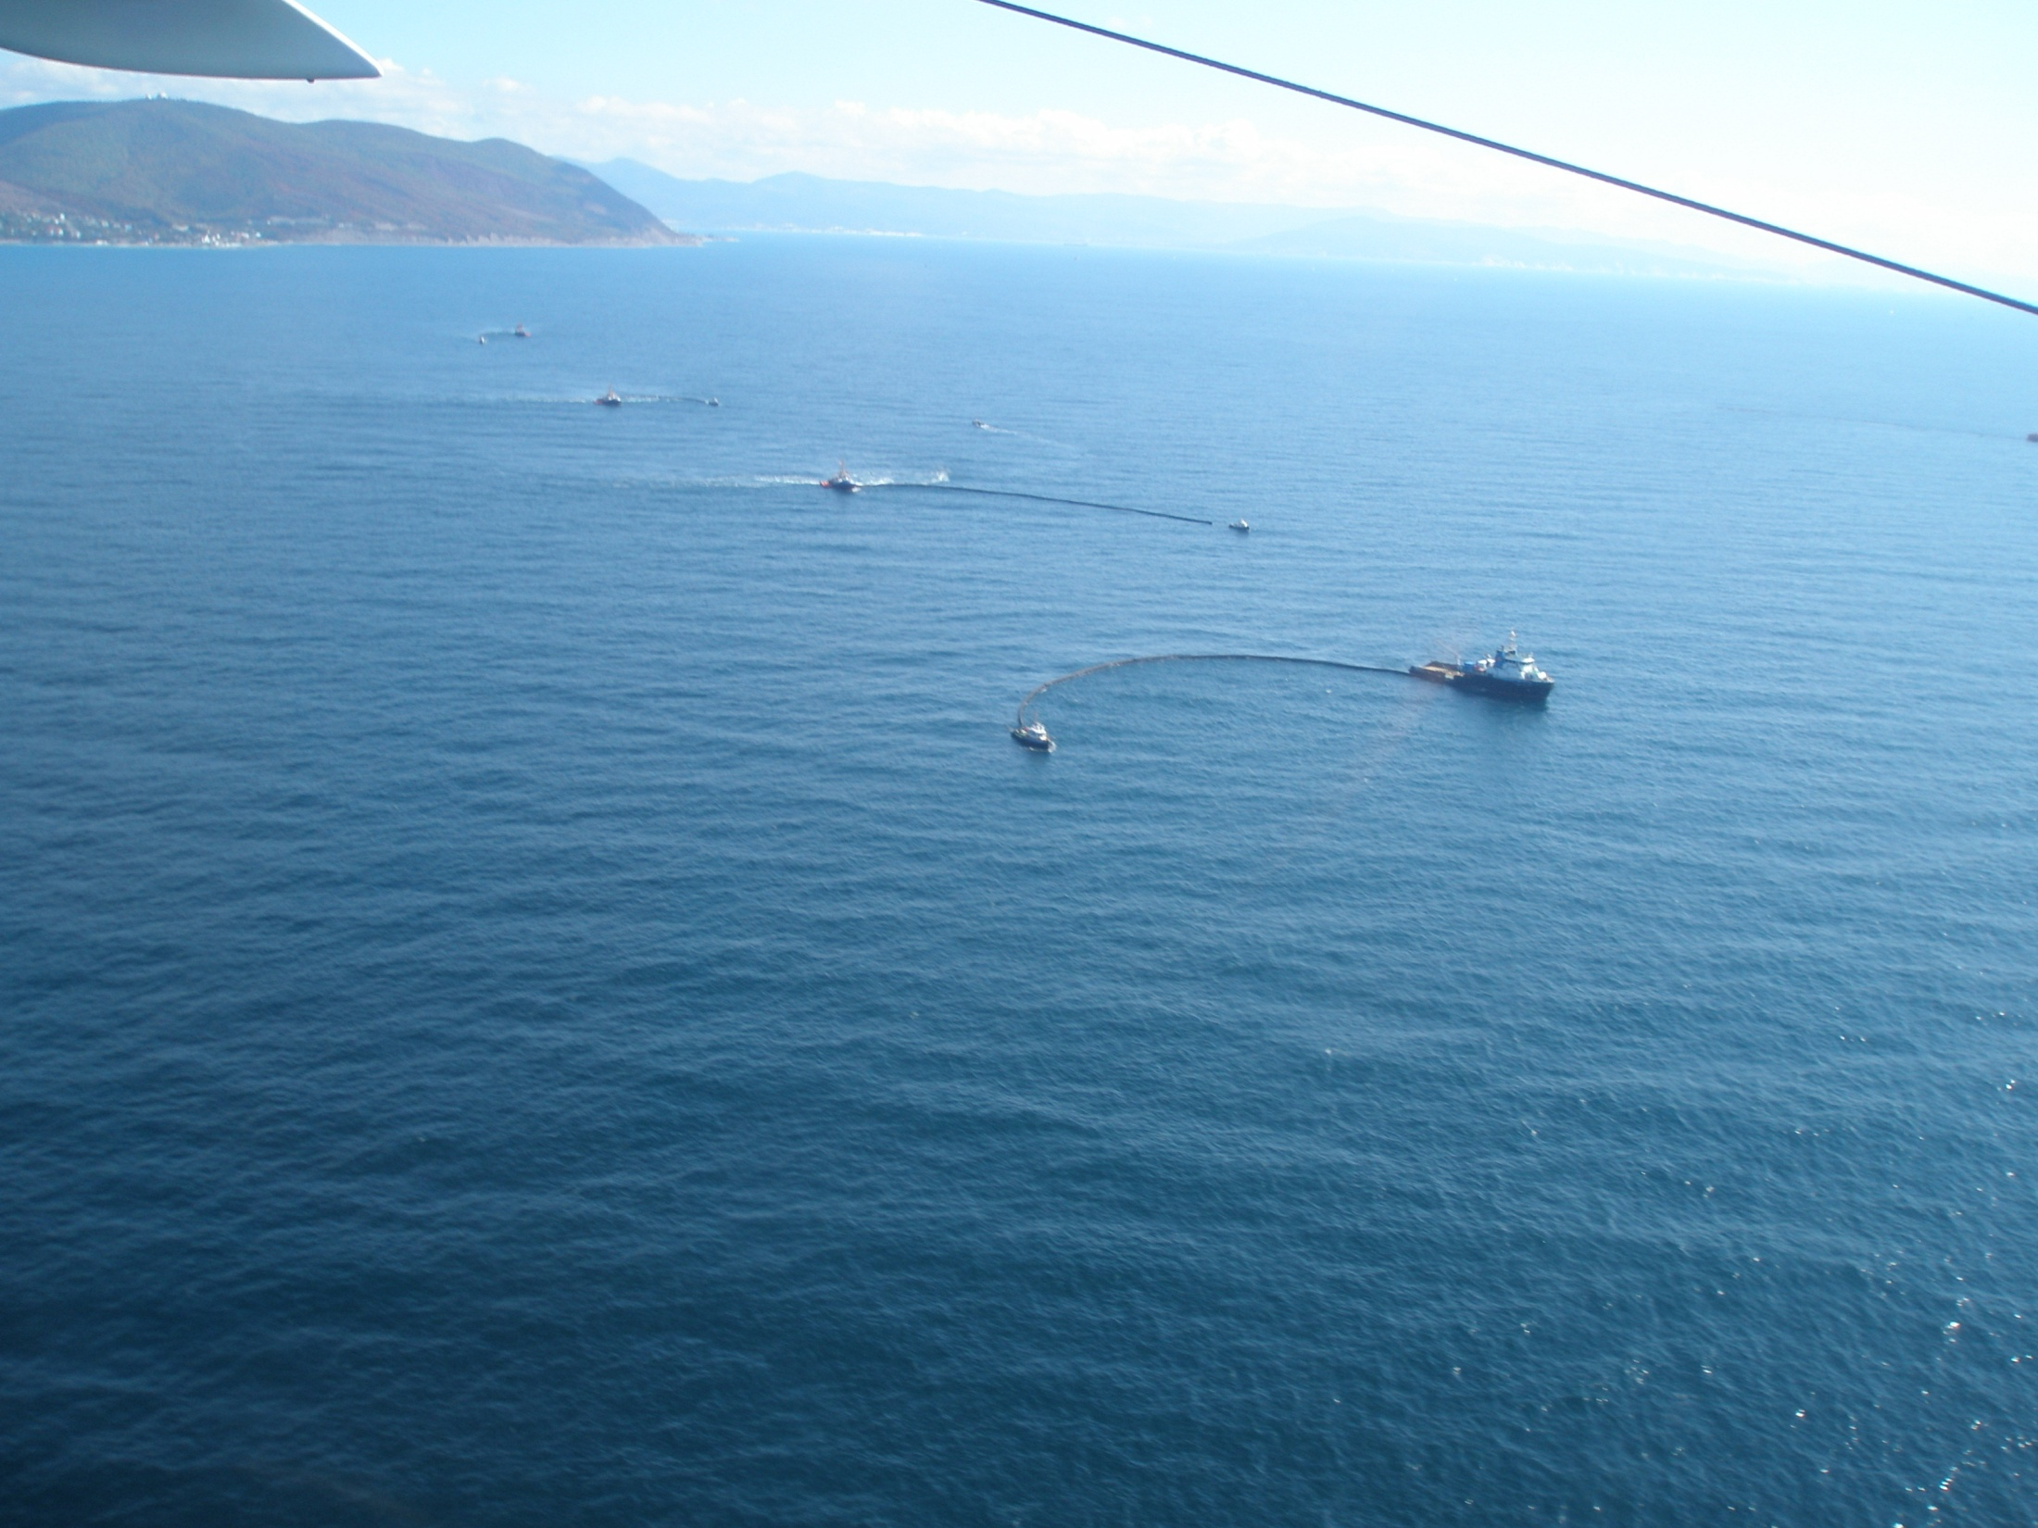
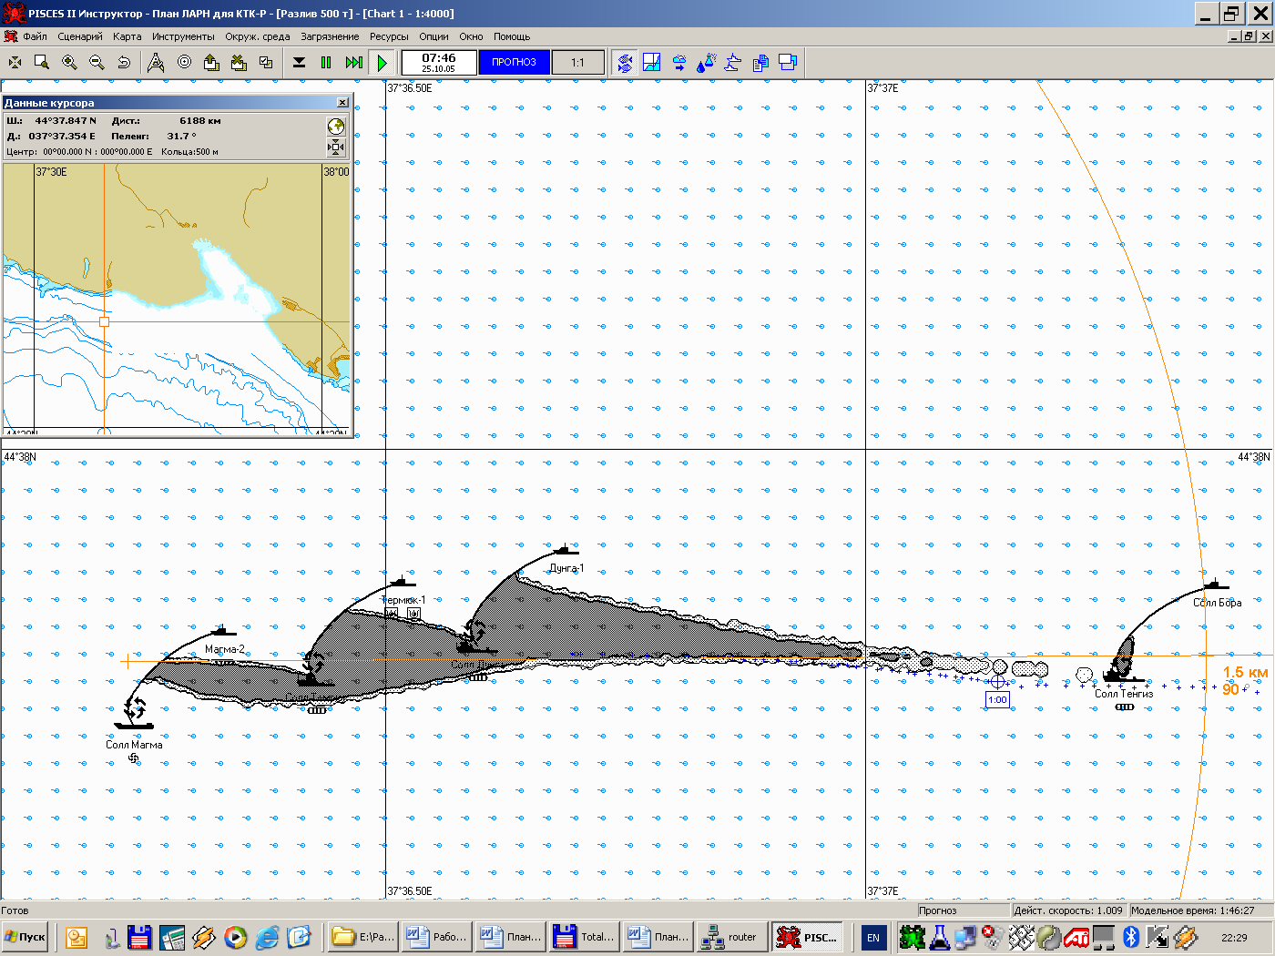
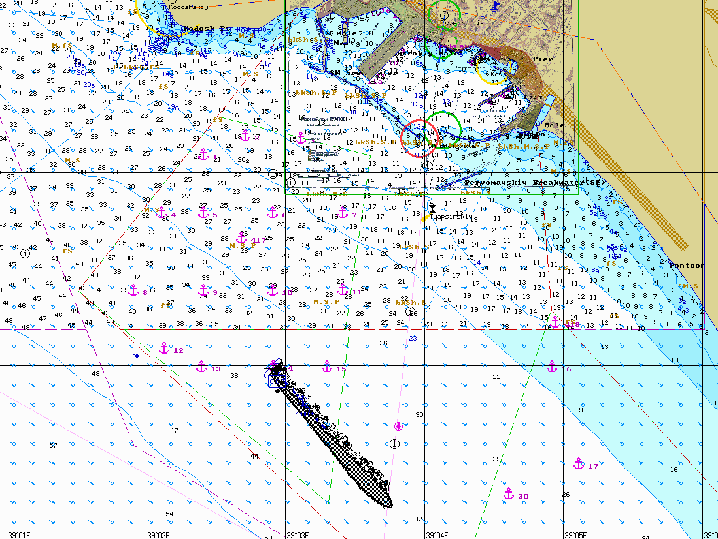
В целях практической реализации указанных требований предприятия морской отрасли вынуждены создавать крупные группировки сил и средств, направленных на ликвидацию последствий техногенных катастроф (разливы 1 000 – 15 000 тонн)

Slide 7
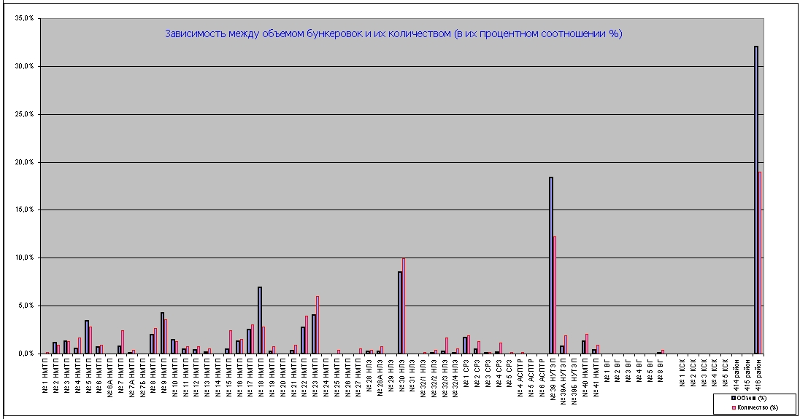
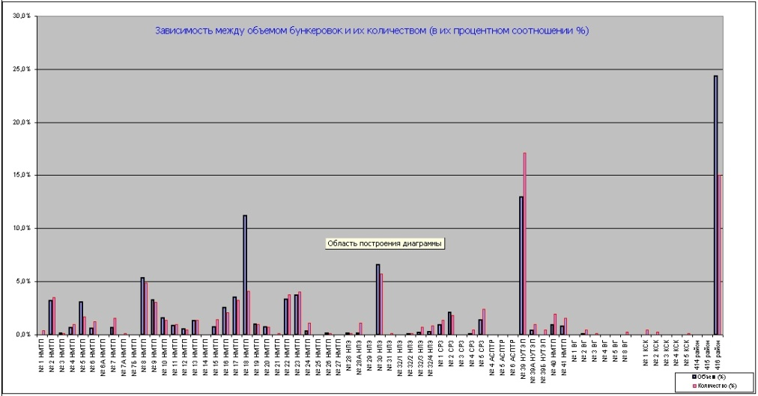
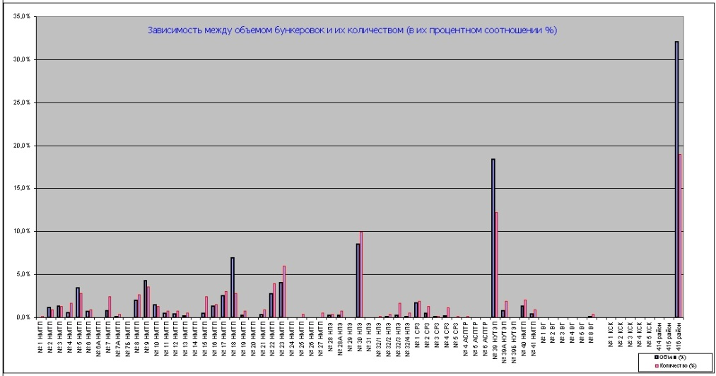
Вместе с тем, согласно статистическим данным, в подавляющем большинстве случаев в морских портах имеют место малые технологические разливы (до 10 тонн)

Slide 8
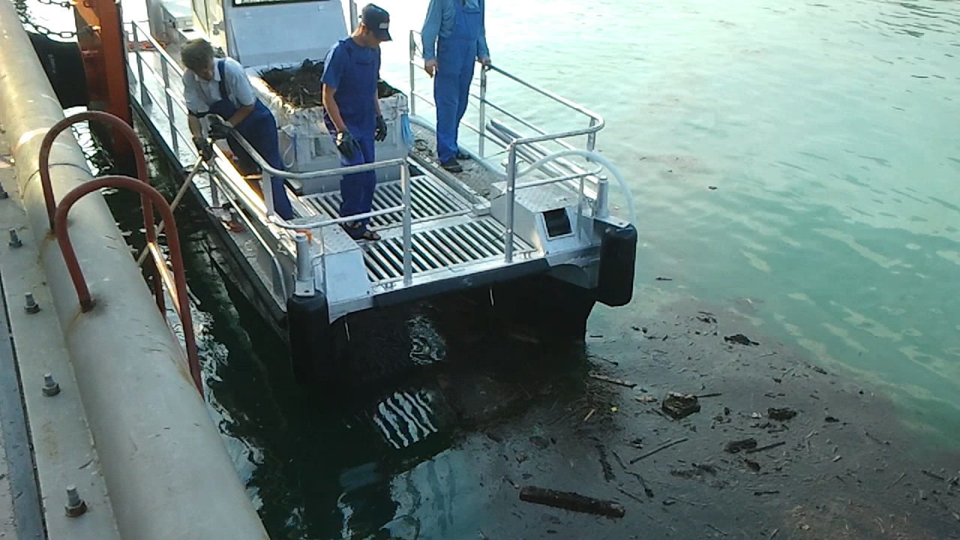
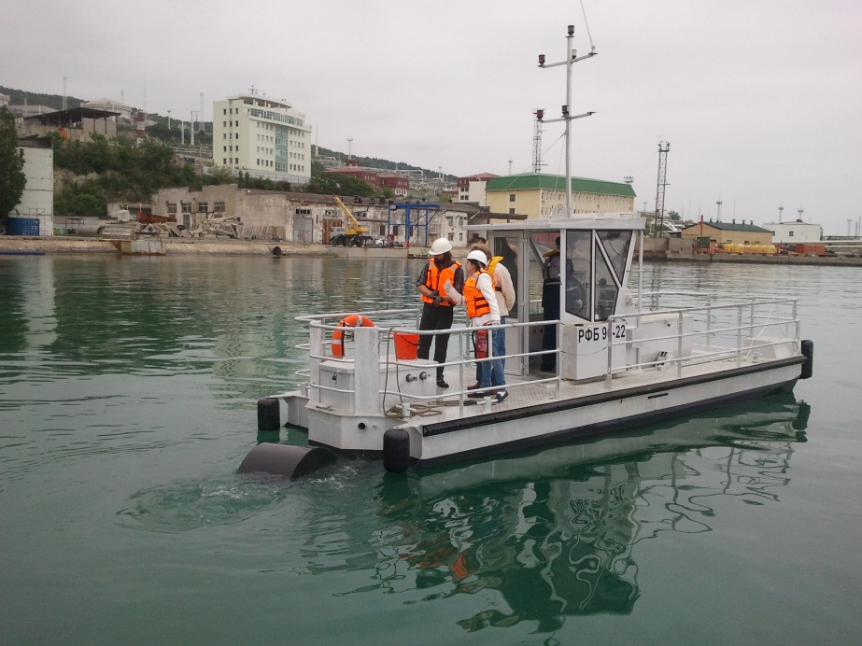
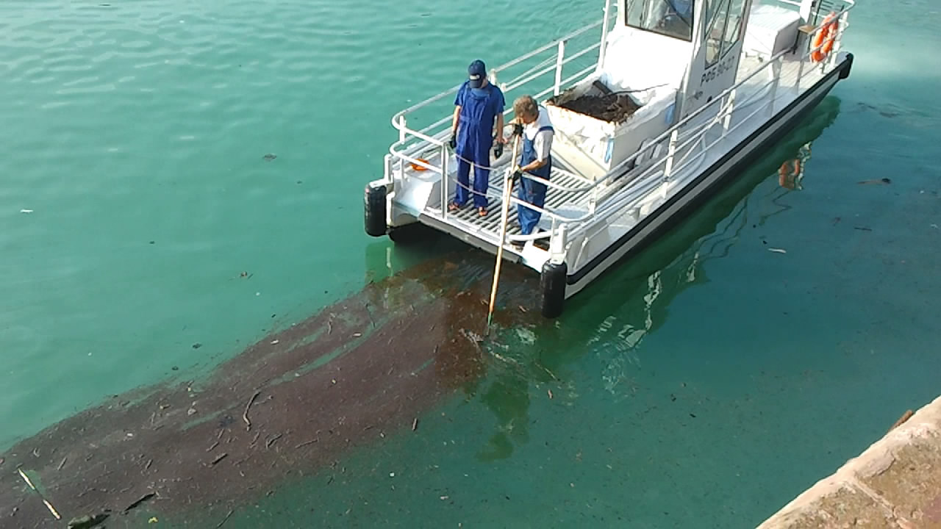
Для ликвидации таких разливов необходима иная техника, которая в морских портах РФ присутствует пока в единичных экземплярах
На фото для примера – оборудование иностранного производителя, принадлежащее ООО «Акваспас», г. Новороссийск

Slide 9
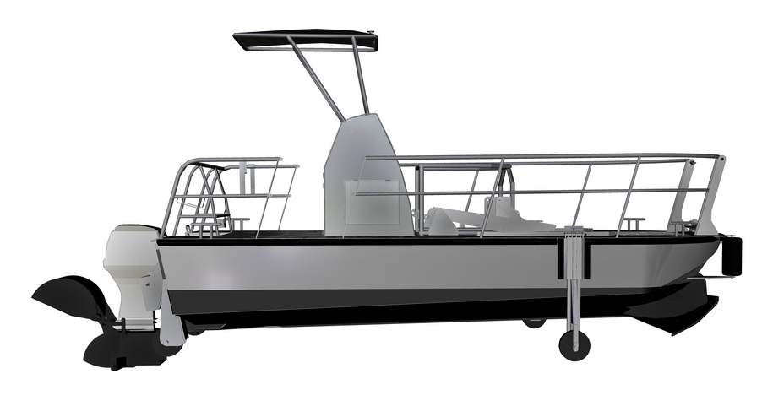
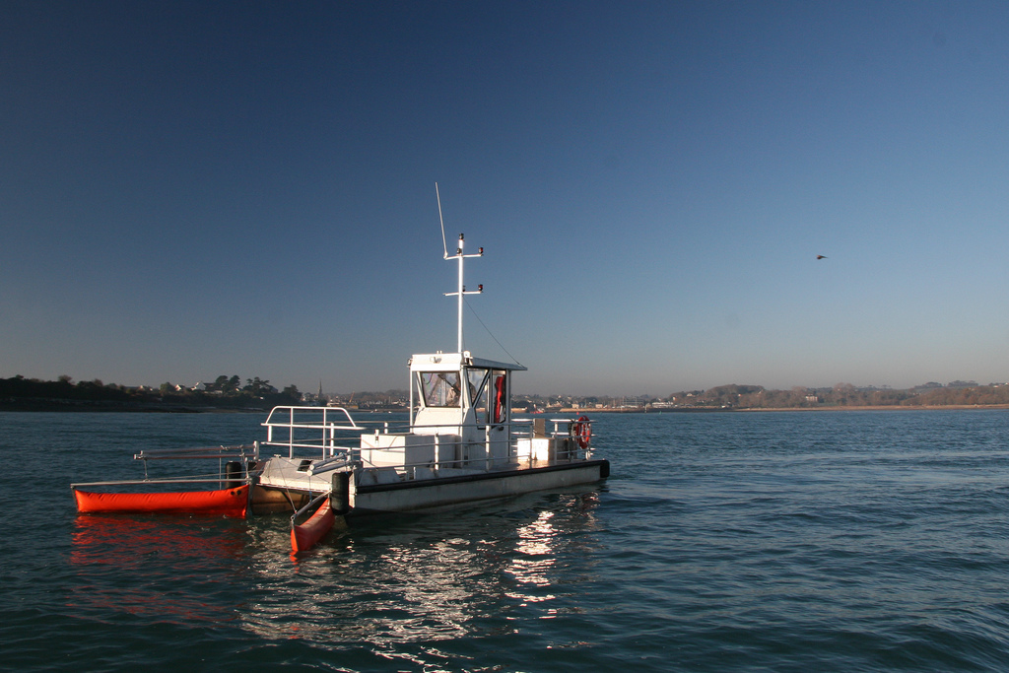
Главными недостатками существующего оборудования иностранного производителя являются:
Высокая стоимость конечного изделия (от 200 до 500 тысяч ЕВРО)
Высокая стоимость запчастей и комплектующих
Наличие корпусной конструкции из алюминиевого сплава, подверженной повреждению даже в случае лёгких столкновений с элементами причалов, портовых сооружений
На фото для примера – оборудование иностранного производителя Ecocean (Франция)

Slide 10
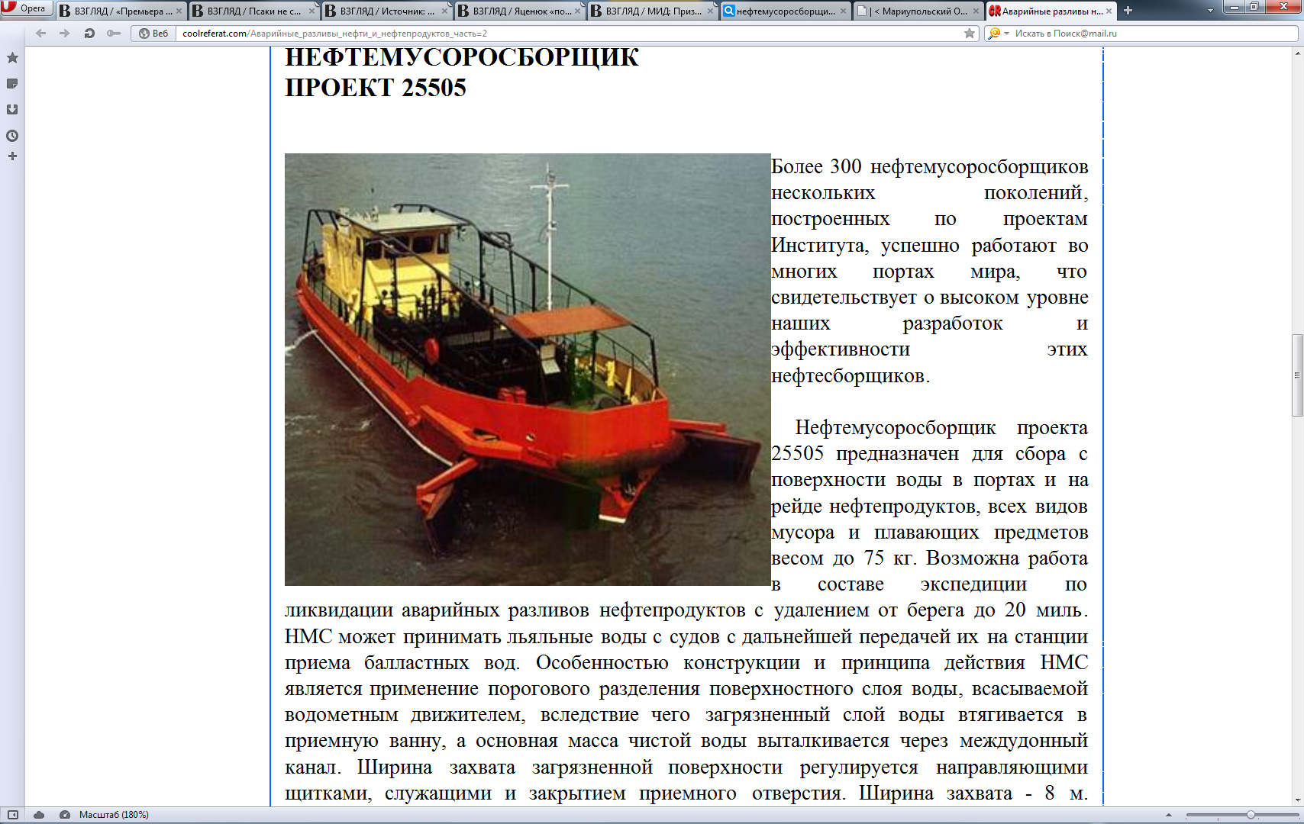
Ёмкость рынка нефтесборного флота и оборудования по ликвидации разливов нефти и нефтепродуктов отечественного производства определяется следующими факторами.
В соответствии с данными Реестра морских портов Федерального агентства морского и речного транспорта, в настоящее время в Российской Федерации зарегистрировано 67 морских портов
Каждый морской порт должен иметь план на случай возникновения разливов нефти и нефтепродуктов с судов
Каждый морской нефтеналивной порт должен иметь план на случай возникновения разливов нефти и нефтепродуктов с судов и нефтеналивной инфраструктуры
Каждый нефтеналивной терминал в морском или речном порту должен иметь план на случай разливов нефти с эксплуатируемых объектов
Каждый план ПЛРН должен иметь соответствующее аварийно-спасательное обеспечение, в том числе нефтесборными судами и оборудованием
Существующие нефтесборные суда отечественного производства проекта 25505 разработаны в 80-х годах прошлого века в г. Мариуполе (ныне Украина), находятся в крайне удручающем техническом состоянии и нуждаются в незамедлительной замене
На фото для примера – оборудование иностранного производителя Ecocean (Франция)

Slide 11
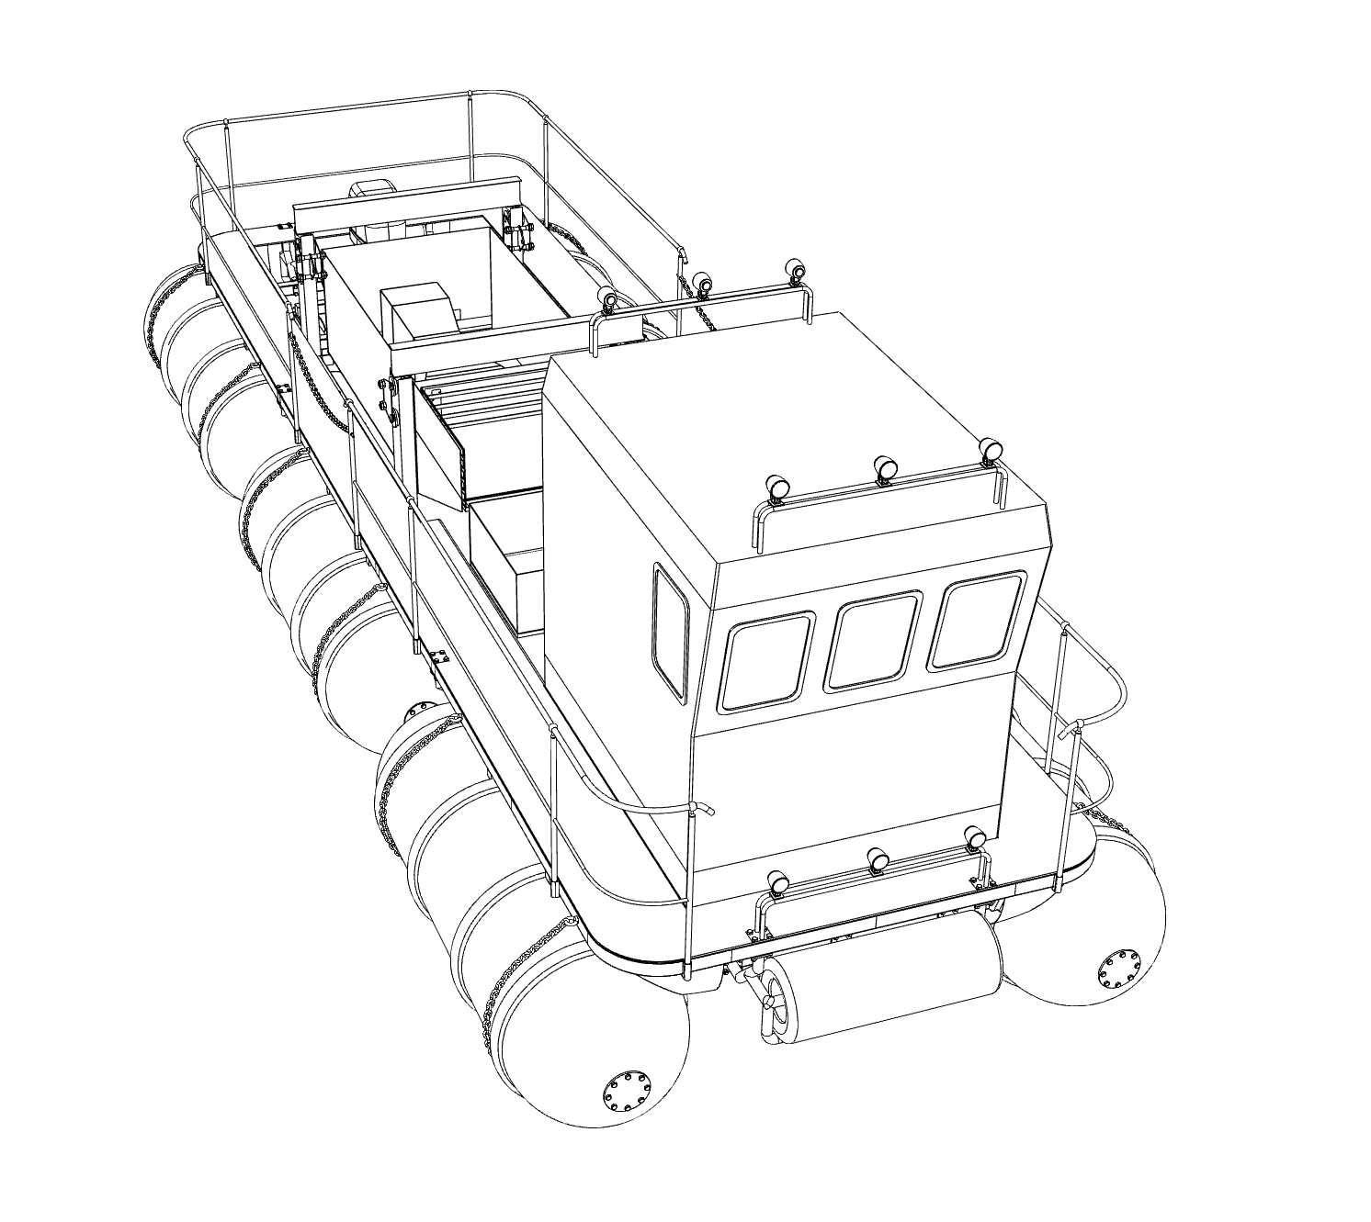
Главными отличительными особенностями проекта 14001 являются:
Отсутствие корпуса и связанных с ним рисков повреждения при работе в стеснённых условиях и на мелководье
Для поддержания на плаву рамной несущей конструкции используются шесть резиновых морских кранцев
Несущая конструкция не выступает за внешние края кранцев по всему периметру
Даже при существенных ударах об элементы причала, берега или другого судна сохраняется работоспособность
Проект 14001
ЗАО «ЮжНИИМФ»
Группа компаний ЭкоПром-Холдинг

Slide 12
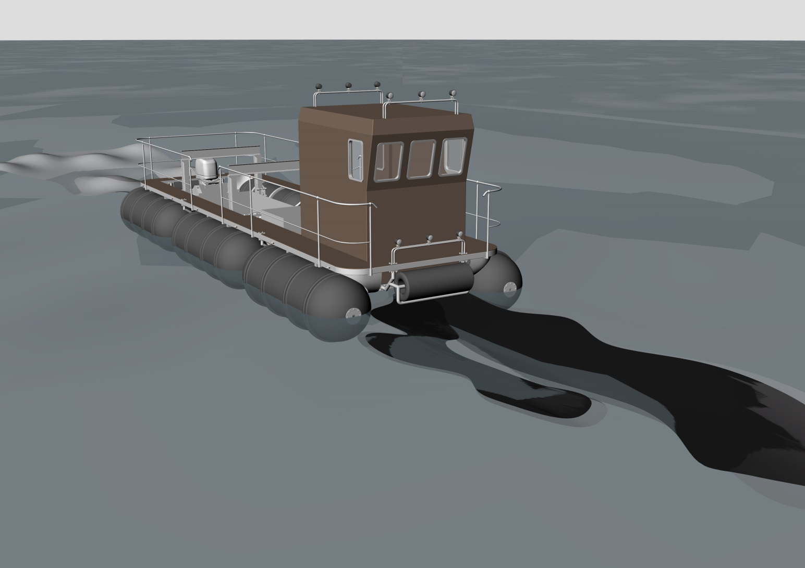
Поступление нефти в нефтесборщик происходит за счёт гидравлической поверхностной струи. Струя формируется за счёт работы главного двигателя в специальной насадке, дополненной рулём Китчена. Загрязнённая вода проходит в межпоплавковое пространство и поступает в очистное устройство.
Загрязнённая вода

Slide 13
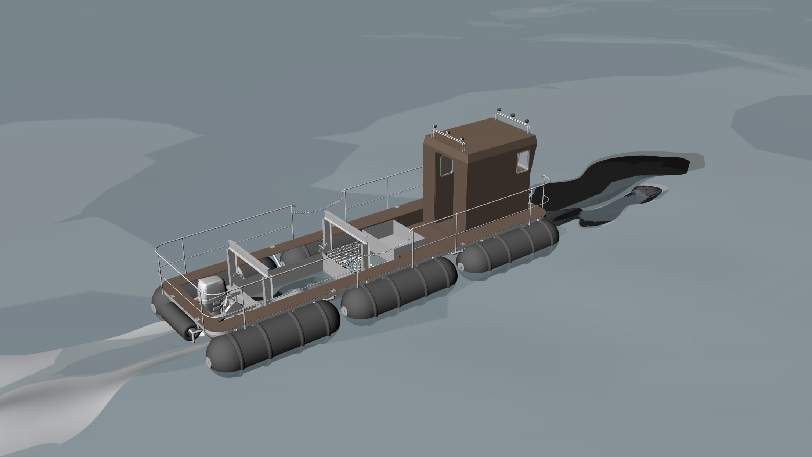
Загрязнённая вода
Ёмкость для сбора нефти
Ёмкость для сбора мусора
Очищенная вода
Поступающая в межпоплавковое пространство загрязнённая вода проходит последовательно этап очистки от мусора и твёрдых предметов и этап очистки от нефтяного загрязнения.
Очистка от мусора осуществляется за счёт фильтрации через металлическую сетку, накопление – в специальной ёмкости.
Очистка от нефтяного загрязнения происходит в нефтесборной системе порогового типа путём отделения поверхностного слоя загрязнённой воды. Сбор – в отдельную ёмкость.

Slide 14
Основные технические характеристики проекта 14001
№ п/п | Наименование характеристики | Единица измерения | Значение
1. | Размерения: длина наибольшая ширина на миделе высота борта на миделе осадка в походном положении наибольшая высота над килем | мм | 9 723 3 444 1 063 600 2 970
2. | Тип корпуса | Рамная конструкция из труб прямоугольного сечения жёстко закреплённая на поплавках, изготовленных из морских кранцев
3. | Количество кранцев | шт. | 6
4. | Размер кранцев | мм | 3 200 × 900
5. | Тип двигателя | Подвесной лодочный мотор
6. | Мощность двигателя | кВт | 30
7. | Основное назначение судна | Сбор мусора и нефтяных загрязнений в труднодоступных участках морских и речных портов
8. | Вспомогательное назначение судна | Постановка боновых заграждений, мониторинг загрязнения морской воды и атмосферного воздуха
9. | Принцип действия нефтесборного оборудования | Поверхностный сбор нефтяного загрязнения, накопление в сборной цистерне, дренаж воды за счёт эффекта Вентури
10. | Вместимость сборной цистерны нефтепродуктов | м³ | 2,0
11. | Вместимость сборной цистерны мусора | м³ | 1,0
12. | Экипаж | чел. | 2
13. | Классификация судна: по назначению по характеру движения по району плавания | маломерное специальное водоизмещающее категория сложности IV (III)
14. | Регистратор | ГИМС МЧС России

Slide 15
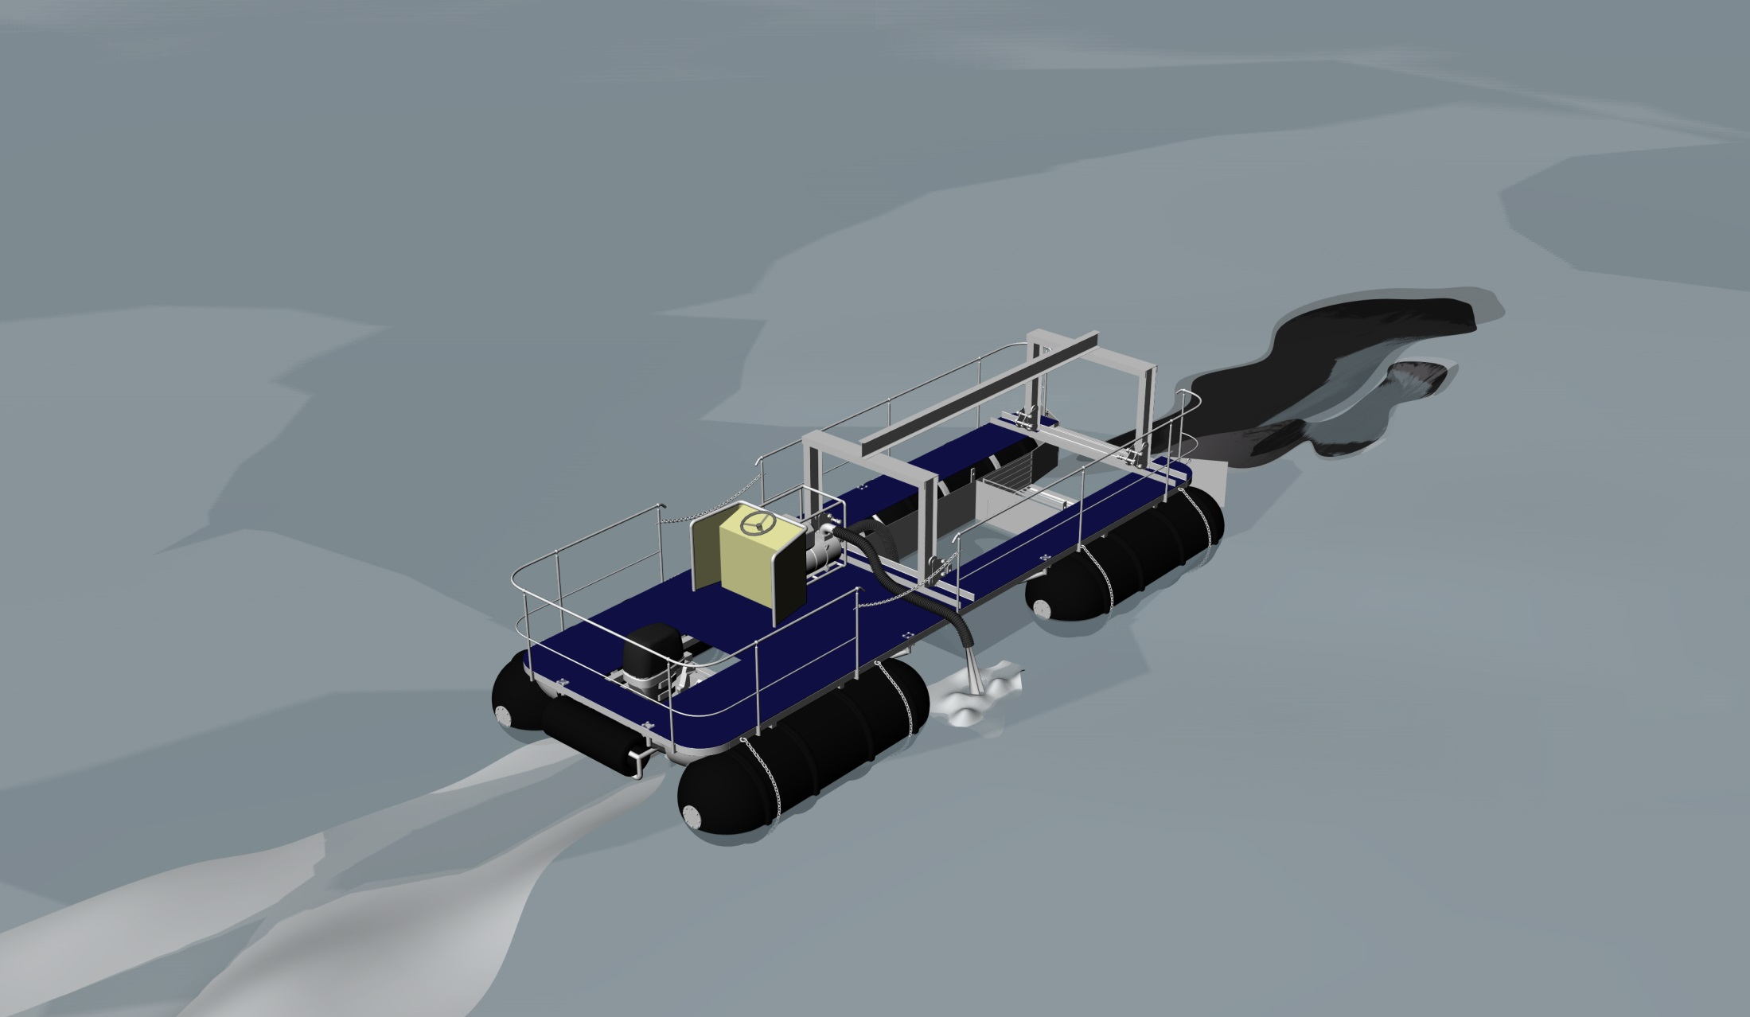
Загрязнённая вода
Проект 14003
Ёмкость для сбора нефти
Очищенная вода
Поступающая в межпоплавковое пространство загрязнённая вода проходит последовательно этап очистки от мусора и твёрдых предметов и этап очистки от нефтяного загрязнения.
Очистка от мусора осуществляется за счёт фильтрации через металлическую сетку, накопление – в контейнерах на палубе судна.
Очистка от нефтяного загрязнения происходит в нефтесборной системе порогового типа путём отделения поверхностного слоя загрязнённой воды. Сбор – в отдельную ёмкость.

Slide 16
Основные технические характеристики проекта 14003
№ п/п | Наименование характеристики | Единица измерения | Значение
1. | Размерения: длина наибольшая ширина на миделе высота борта на миделе осадка в походном положении наибольшая высота над килем | мм | 8 040 3 444 1 063 600 2 970
2. | Тип корпуса | Рамная конструкция из труб прямоугольного сечения жёстко закреплённая на поплавках, изготовленных из морских кранцев
3. | Количество кранцев | шт. | 4
4. | Размер кранцев | мм | 3 200 × 900
5. | Тип двигателя | Подвесной лодочный мотор
6. | Мощность двигателя | кВт | 20
7. | Основное назначение судна | Сбор мусора и нефтяных загрязнений в труднодоступных участках морских и речных портов
8. | Вспомогательное назначение судна | Постановка боновых заграждений
9. | Принцип действия нефтесборного оборудования | Поверхностный сбор нефтяного загрязнения, накопление в сборной цистерне, откачка дренажной воды мотопомпой
10. | Вместимость сборной цистерны нефтепродуктов | м³ | 2,0
11. | Вместимость сборной цистерны мусора | м³ | 1,0
12. | Экипаж | чел. | 2
13. | Классификация судна: по назначению по характеру движения по району плавания | маломерное специальное водоизмещающее категория сложности IV (III)
14. | Регистратор | ГИМС МЧС России

Slide 17
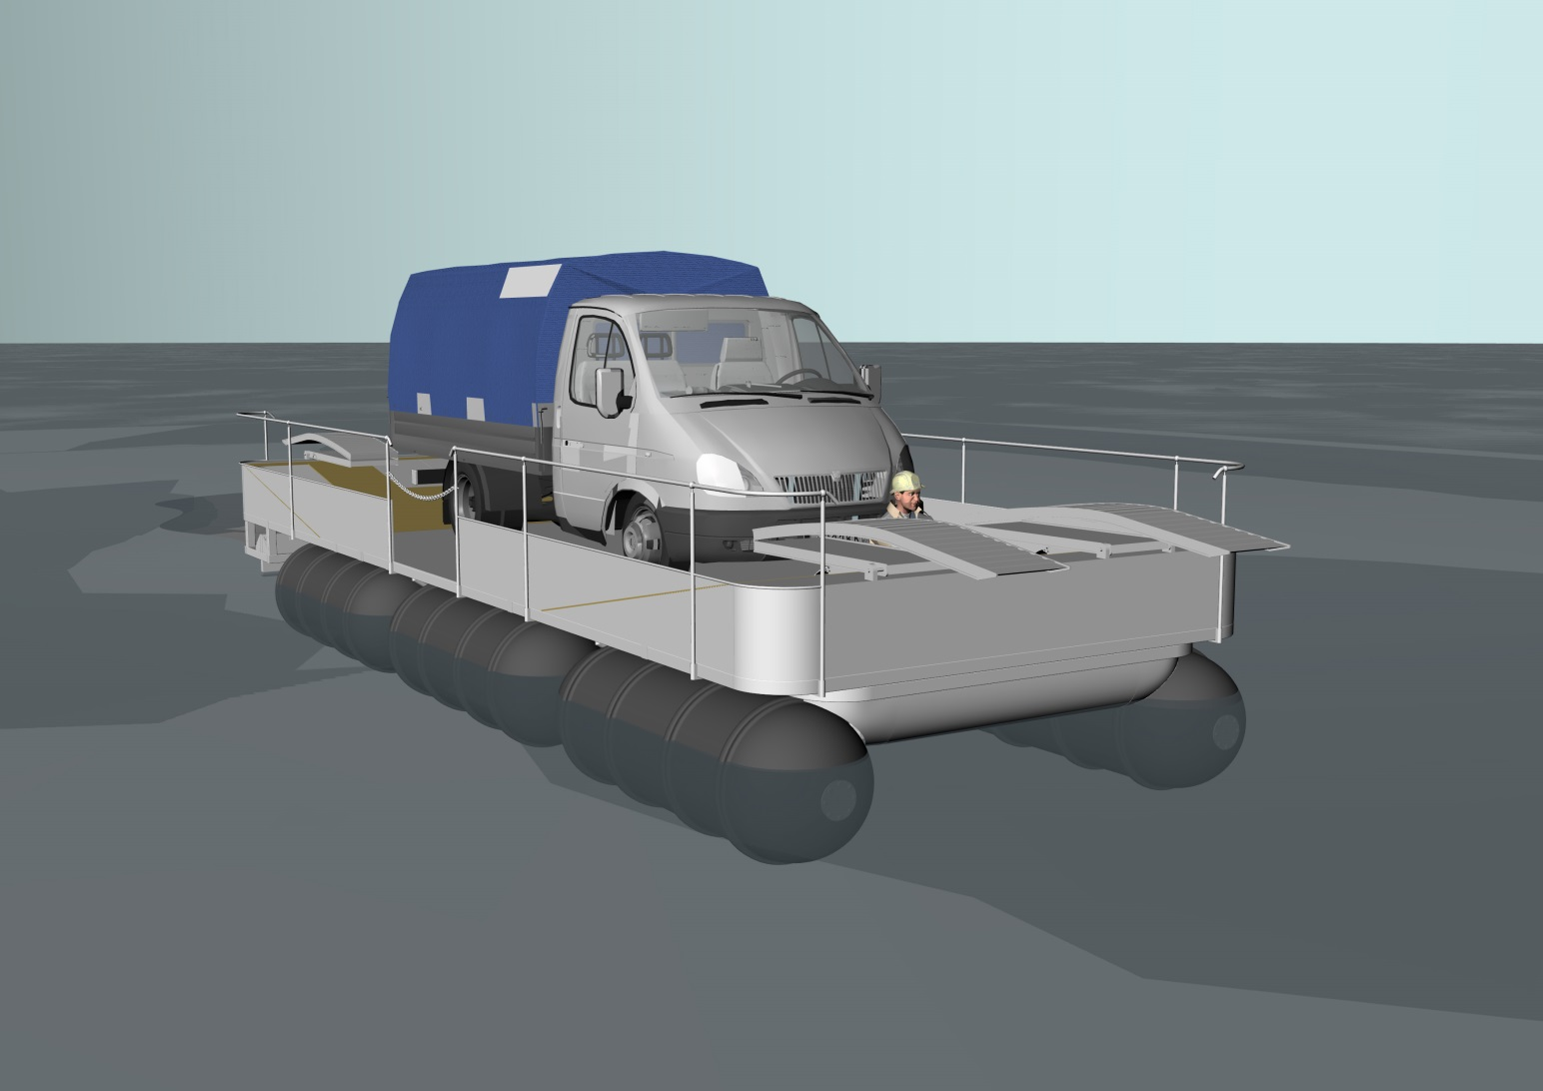
Перевозка автотранспорта и грузов производится на грузовой палубе. Заезд и съезд автотранспорта происходит по складывающимся аппарелям. Грузовая палуба имеет отбортовку и углубление в средней части для более устойчивого положения автомобиля.

Slide 18
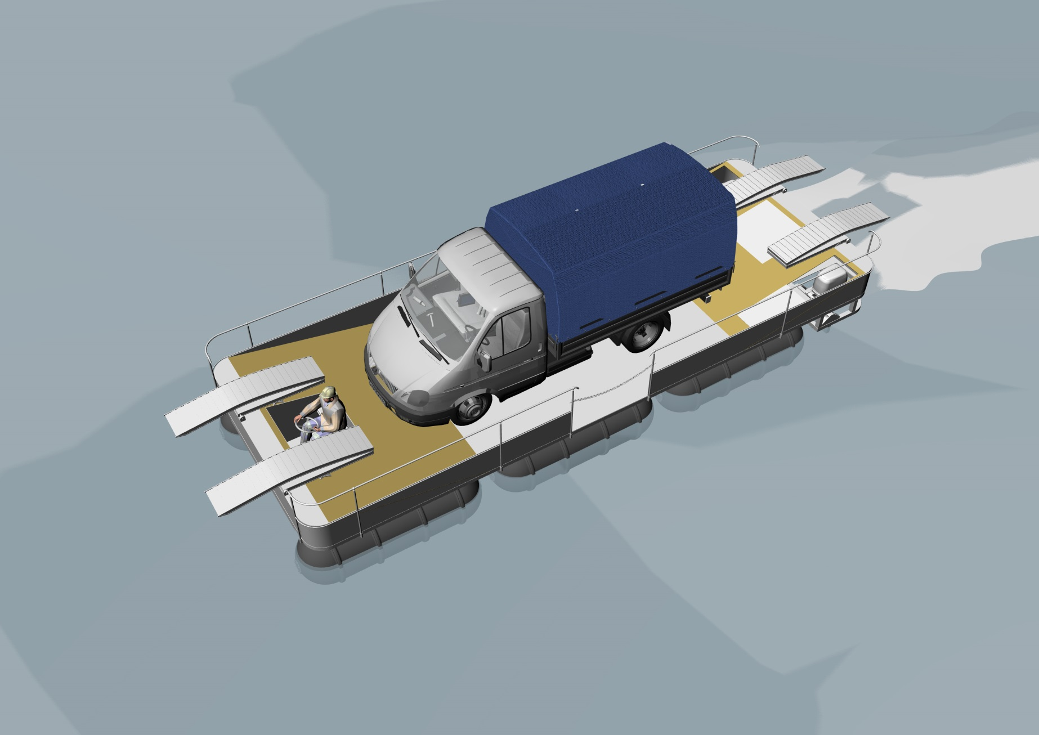
Проект 14002
В качестве главных двигателей используются подвесные лодочные моторы (2 шт.) мощностью до 50 кВт. Управление производится дистанционно из одного из двух постов управления (носового и кормового). Посты управления расположены под грузовой палубой и могут закрываться люками при погрузке.

Slide 19
Основные технические характеристики проекта 14002
№ п/п | Наименование характеристики | Единица измерения | Значение
1. | Размерения: длина наибольшая ширина на миделе высота борта на миделе осадка в походном положении наибольшая высота над килем | мм | 10 903 3 909 1 144 600 2 133
2. | Тип корпуса | Рамная конструкция из труб прямоугольного сечения жёстко закреплённая на поплавках, изготовленных из морских кранцев
3. | Количество кранцев | шт. | 6
4. | Размер кранцев | мм | 3 200 × 900
5. | Тип двигателя | Подвесные лодочные моторы (2 ед.)
6. | Мощность двигателя | кВт | 2 × 50
7. | Основное назначение судна | Доставка автотранспортной техники и грузов к необорудованным труднодоступным участкам побережья
8. | Вспомогательное назначение судна | Постановка боновых заграждений, мониторинг загрязнения морской воды и атмосферного воздуха
9. | Грузоподъёмность | кг | 3 000
10. | Вместимость цистерны запаса топлива | м³ | 1,0
11. | Размер грузовой палубы | м | 4,0 × 2,0
12. | Экипаж | чел. | 2
13. | Классификация судна: по назначению по характеру движения по району плавания | маломерное специальное водоизмещающее категория сложности IV (III)
14. | Регистратор | ГИМС МЧС России

Slide 20
Планируемые к принятию новые требования
Требования к составу сил и средств постоянной готовности, предназначенных для предупреждения и ликвидации разливов нефти и нефтепродуктов на континентальном шельфе Российской Федерации, во внутренних морских водах, в территориальном море и прилежащей зоне Российской Федерации
Методические рекомендации по проведению аттестации аварийно-спасательных служб, аварийно-спасательных формирований и спасателей на право ведения аварийно-спасательных работ по ликвидации разливов нефти и нефтепродуктов на континентальном шельфе Российской Федерации, во внутренних морских водах, в территориальном море и прилежащей зоне Российской Федерации
Методические рекомендации по определению достаточного состава сил и средств для ликвидации разливов нефти и нефтепродуктов на морских акваториях

Slide 21
Требования к составу сил и средств
Классы зон проведения работ по ЛРН на морских акваториях:
  портовые и другие ограниченные акватории;
  прибрежные воды в пределах границ внутренних морских вод и территориального моря;
  открытое море в пределах прилежащей зоны и континентального шельфа РФ.
Классы уровня разливов (по объёмам):
  малые до 150 м³ расчётное время ликвидации 6 / 18 ч;
  средние от 150 до 500 м³ расчётное время ликвидации 24 / 36 ч;
  большие от 500 до 5000 м³ расчётное время ликвидации 48 ч;
  катастрофические свыше 5000 м³ расчётное время ликвидации 96 ч.
Дополнительные классификационные признаки:
  определение районов проведения работ по ЛРН на море;
  право на проведение работ в ледовых условиях;
  право на проведение работ с нефтью и нефтепродуктами с температурой вспышки менее 60 ⁰С.
Используемые для работ по ЛРН на море суда могут быть:
  специализированными судами для проведения операций по ЛРН – требуется класс Регистра Oil Recovery Ship;
  многоцелевыми судами с функциями ЛРН – требуется класс Регистра Oil Recovery Ship;
  вспомогательными судами или судами обеспечения для объектов, являющихся потенциальными источниками разливов нефти и нефтепродуктов;
  катерами-бонопостановщиками, рабочими или вспомогательными катерами.

Slide 22
Требования к составу сил и средств
Оборудование |  | Класс АСФ по объёму ликвидируемых разливов и сроки наращивания сил и средств
 |  | до 150 м³ |  | 150 – 500 м³ |  | 500 – 5000 м³ |  |  | более 5000 м³
Время от получения оповещения | ч | 2 | 4 | 2 | 4 | 2 | 4 | 12 | 2 | 4 | 12
Боны открытого моря | м | 250 | 250 | 250 | 500 | 250 | 500 | 1000 | 500 | 1000 | 1000
Прибрежные боны | м | 250 | 500 | 500 | 1000 | 500 | 1500 | 3000 | 1000 | 2000 | 3000
Скиммеры | м³/сут | 500 | 500 | 500 | 1000 | 500 | 1000 | 2000 | 1000 | 2000 | 3000
Ёмкости | м³ | - | 200 | 200 | 700 | 500 | 1500 | 3000 | 500 | 1500 | 5000
Суда | ед | 2 | 3 | 2 | 4 | 2 | 4 | 8 | 2 | 4 | 8
Оборудование |  | Класс АСФ по объёму ликвидируемых разливов и сроки наращивания сил и средств
 |  | до 150 м³ |  | 150 – 500 м³ |  |  | 500 – 5000 м³ |  |  | более 5000 м³
Время от получения оповещения | ч | 2 | 4 | 2 | 6 | 12 | 6 | 12 | 24 | 12 | 24 | 36
Боны открытого моря | м | 250 | 250 | 250 | 500 | 500 | 250 | 500 | 1000 | 500 | 1000 | 1000
Прибрежные боны | м | 250 | 500 | 500 | 1000 | 2000 | 500 | 1500 | 3000 | 1000 | 2000 | 3000
Скиммеры | м³/сут | 500 | 500 | 500 | 1000 | 1000 | 500 | 2000 | 2000 | 1000 | 2000 | 2000
Ёмкости | м³ | - | 200 | 200 | 700 | 700 | 500 | 2000 | 4000 | 1000 | 4000 | 6000
Суда | ед | 2 | 3 | 2 | 3 | 4 | 2 | 6 | 8 | 3 | 8 | 10

Slide 23
Методические рекомендации по расчёту сил и средств
В настоящее время выполняется договор между ФБУ «Морспасслужба Росмооречфлота» и ЗАО «ЮжНИИМФ» на проведение научно-исследовательской работы на тему «Разработка и экспериментальное обоснование методических рекомендаций по определению достаточного состава сил и средств для ликвидации разливов нефти и нефтепродуктов на морских акваториях».
В качестве базовой принята методика собственной разработки 2009 г., учтены действующие внутренние руководства АК «Транснефть», а также опыт ведущих разработчиков планов ПЛРН;
Расчёты основаны на данных компьютерного моделирования растекания нефти и нефтепродуктов на морской акватории (усовершенствованная модель собственной разработки);
Расчёты производятся по уточнённой методике, с учётом данных экспериментальных исследований якорей для крепления бонов, боновых заграждений и нефтесборных систем;
Обеспечивается полная совместимость и отсутствие противоречий с Требованиями к составу сил и средств… и Методическими рекомендациями по аттестации…

Slide 24
Выводы:
В соответствии с государственной программой импортозамещения необходима разработка эффективных бюджетных маломерных судов для борьбы с разливами нефти и нефтепродуктов в стеснённых акваториях морских и речных портов
Представленные проекты 14001, 14002 и 14003 могут быть использованы для решения задач по ликвидации последствий разливов нефти и нефтепродуктов в ограниченных для маневрирования акваториях, в условиях риска столкновения с элементами гидротехнических сооружения или касания грунта
Простота конструкции маломерных судов проектов 14001, 14002 и 14003 обусловливает возможность их массового производства и проведения технического обслуживания и ремонта даже при отсутствии специализированных площадей и предприятий
Представляется необходимым оснащение маломерных судов базового проекта 14001 нефтесборным оборудованием и системами сбора нефти и нефтепродуктов отечественного производства
Введение в силу новых требований к составу сил и средств постоянной готовности позволит создавать и оснащать АСС/АСФ оборудованием, исходя из фактических задач и особенностей расположения обслуживаемого объекта
Введение в силу расчёту сил и средств для ЛРН на морских акваториях позволит стандартизировать вопросы обеспеченности силами и средствами АСС/АСФ всех форм собственности, обеспечить единый подход при осуществлении аттестации, государственного контроля и проверок

Slide 25
СПАСИБО ЗА ВНИМАНИЕ !
ЗАО «Южный научно-исследовательский и проектно-конструкторский
институт морского флота» (ЗАО «ЮжНИИМФ»)
Почтовый адрес: 353900,
г. Новороссийск,
ул. Карла Маркса, 14, пом. IV
Телефон: (8617) 61-29-99 Факс: (8617) 64-14-89
E-mail: institute@южниимф.рф Моб.: (9887) 623-628
E-mail: institute@ujniimf.ru
http://южниимф.рф
http://ujniimf.ru

